Slide 1
上篇 经络腧穴概述
模块1 经络概述

Slide 2
模块1 经络概述
经络是经脉和络脉的总称，是气血运行的通道，是脏腑与体表及全身各部的联系通路。
《论语·季氏》： “ 少之时，血气未定； ”
“ 壮之时，血气方刚； ”
“ 老之时，血气既衰。 ”
《灵枢·经脉》：“人始生，先成精，精成而脑髓生，骨为干，脉为营，筋为刚，肉为墙，皮肤坚而毛发长。谷入于胃，脉道以通，血气乃行。”

Slide 3

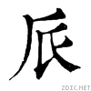
模块1 经络概述
脉：本义指血管。《说文解字》：“ 血理分衺行体者也。 ” 五代·徐锴的《说文解字系传》：“ 五藏六府之气血分流四肢也。”
脉：原写作“脈”，又作“衇”，《说文》作“衇”，马王堆帛书作“ ”。 ：同“派”，既表声，又表义，是“永”字的反文，现写作“永”。

Slide 4
模块1 经络概述
经、络名词的出现较脉为晚，是对脉的概念的进一步认识。
经：纵丝，大而直行，深而在里，贯通上下，沟通内外，经络系统的主干。
络：网络，小而横斜，浅而在表，纵横交错，遍布全身，经络别出的分支。
《灵枢·脉度》：“经脉为里，支而横者为络，络之别者为孙。”

Slide 5
模块1 经络概述
经络学
是阐述人体经络的循行分布、生理功能、病理变化及其与脏腑的相互关系，是针灸学的基础，也是中医基础理论的重要组成部分。
经络理论贯串于中医的生理、病理、诊断和治疗等各个方面，对中医各科的临床实践有重要指导意义。

Slide 6
模块1 经络概述
单元1 经络系统概貌

Slide 7
《灵枢·海论》：“ 夫十二经脉者，内属于府藏，外络于支节。”
（内） — 脏腑
十二经脉 是经络系统的主体，故又被称“正经”
奇经八脉 是具有特殊分布和作用的经脉
十二经别 是十二经脉在胸、腹及头部的内行支脉
十五络脉 是十二经脉在四肢部及躯干前、后、侧三部
的外行支脉
经络
十二经筋 是指与十二经脉相应的筋肉部分， 其分布范
围与十二经脉大体一致
十二皮部 是指与十二经脉相应的皮肤部分
（外）

Slide 8



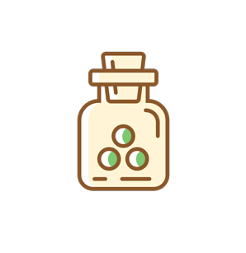
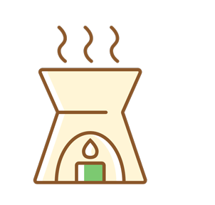
一、十二经脉
手三阴
手三阳
手太阴肺经 LU
手厥阴心包经 PC
手少阴心经 HT
手阳明大肠经 LI
手少阳三焦经 SJ
手太阳小肠经 SI
足三阳
足三阴
足阳明胃经 ST
足少阳胆经 GB
足太阳膀胱经 BL
足太阴脾经 SP
足厥阴肝经 LR
足少阴肾经 KI

Slide 9
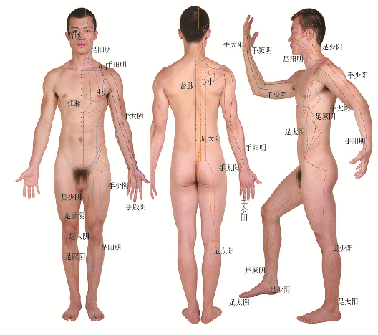

Slide 10
一、十二经脉
（一）十二经脉的名称和含义
十二经脉的名称由手足、阴阳和脏腑三部分组成。
手足，表示经脉在上、下肢分布的不同。
阴阳，表示经脉的阴阳属性及阴阳气的多寡。
脏腑，表示经脉的脏腑属性。

Slide 11
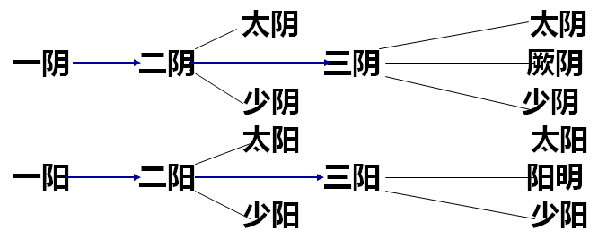
一、十二经脉
阴阳气
盛（多）
（一）十二经脉的名称和含义
一阴一阳衍化为三阴三阳，以区分阴阳气的多少盛衰。
太阴 ------ 阳明
少阴 ------ 太阳
厥阴 ------ 少阳
阴
阳
衰（少）
阴阳气

Slide 12
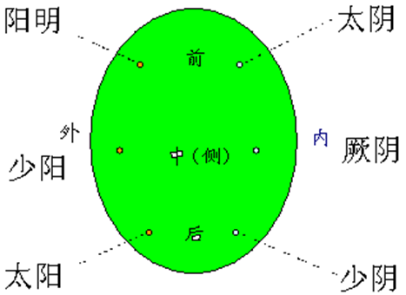
一、十二经脉
（二）十二经脉的分布
（1）四肢部
（2）头和躯干部
1．外行部分

Slide 13
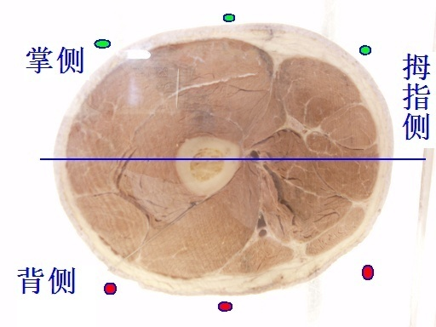

一、十二经脉
（二）十二经脉的分布
1．外行部分
（1）四肢部
内侧面为阴，外侧面为阳，分三阴三阳
以大指在前、小指在后体位描述:
太阴、阳明在前
厥阴、少阳在中(侧)
少阴、太阳在后
足厥阴有例外的曲折、交叉情况
以上肢为例

Slide 14
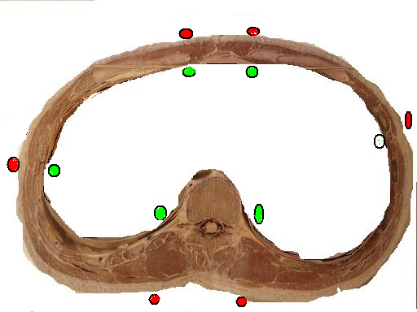
一、十二经脉
（二）十二经脉的分布
1．外行部分
（2）躯干部 在躯干部，足三阳经的足阳明胃经行身之前；足太阳膀胱经行于身之后；足少阳胆经行于身之侧过胸胁部。足三阴经则行于体内（其行于体外者为穴位连线）。
 | 第一侧线 | 第二侧线 | 第三侧线
背腰 | 1.5寸（膀胱经） | 3寸（膀胱经）
腹部 | 0.5寸（肾经） | 2寸（胃经） | 4寸（脾经）
胸部 | 2寸（肾经） | 4寸（胃经） | 6寸（脾经）

Slide 15
一、十二经脉
（二）十二经脉的分布
2．内行部分
手三阴联系于胸部，内属于肺、心包、心
足三阴联系于腹部，内属于脾、肝、肾
足三阳内属于胃、胆、膀胱
手三阳内属于大肠、三焦、小肠

Slide 16
一、十二经脉
（三）十二经脉的表里属络
十二经脉内属于脏腑，与脏腑相应的表里相合关系。阴经属脏络腑，阳经属腑络脏
手 太阴 肺经与手阳明大肠经， LU--LI
手厥阴心包经与手少阳三焦经， PC--SJ
手 少阴 心经与手太阳小肠经， HT--SI
足 太阴 脾经与足阳明 胃经， SP--ST
足 厥阴 肝经与足少阳 胆经， LR--GB
足 少阴 肾经与足太阳膀胱经。 KI--BL

Slide 17
一、十二经脉
（四）十二经脉的走向和流注
1．走向
《灵枢·逆顺肥瘦》“ 手之三阴从藏走手；手之三阳从手走头；足之三阳从头走足；足之三阴从足走腹。”
举手直立，阴升阳降

Slide 18
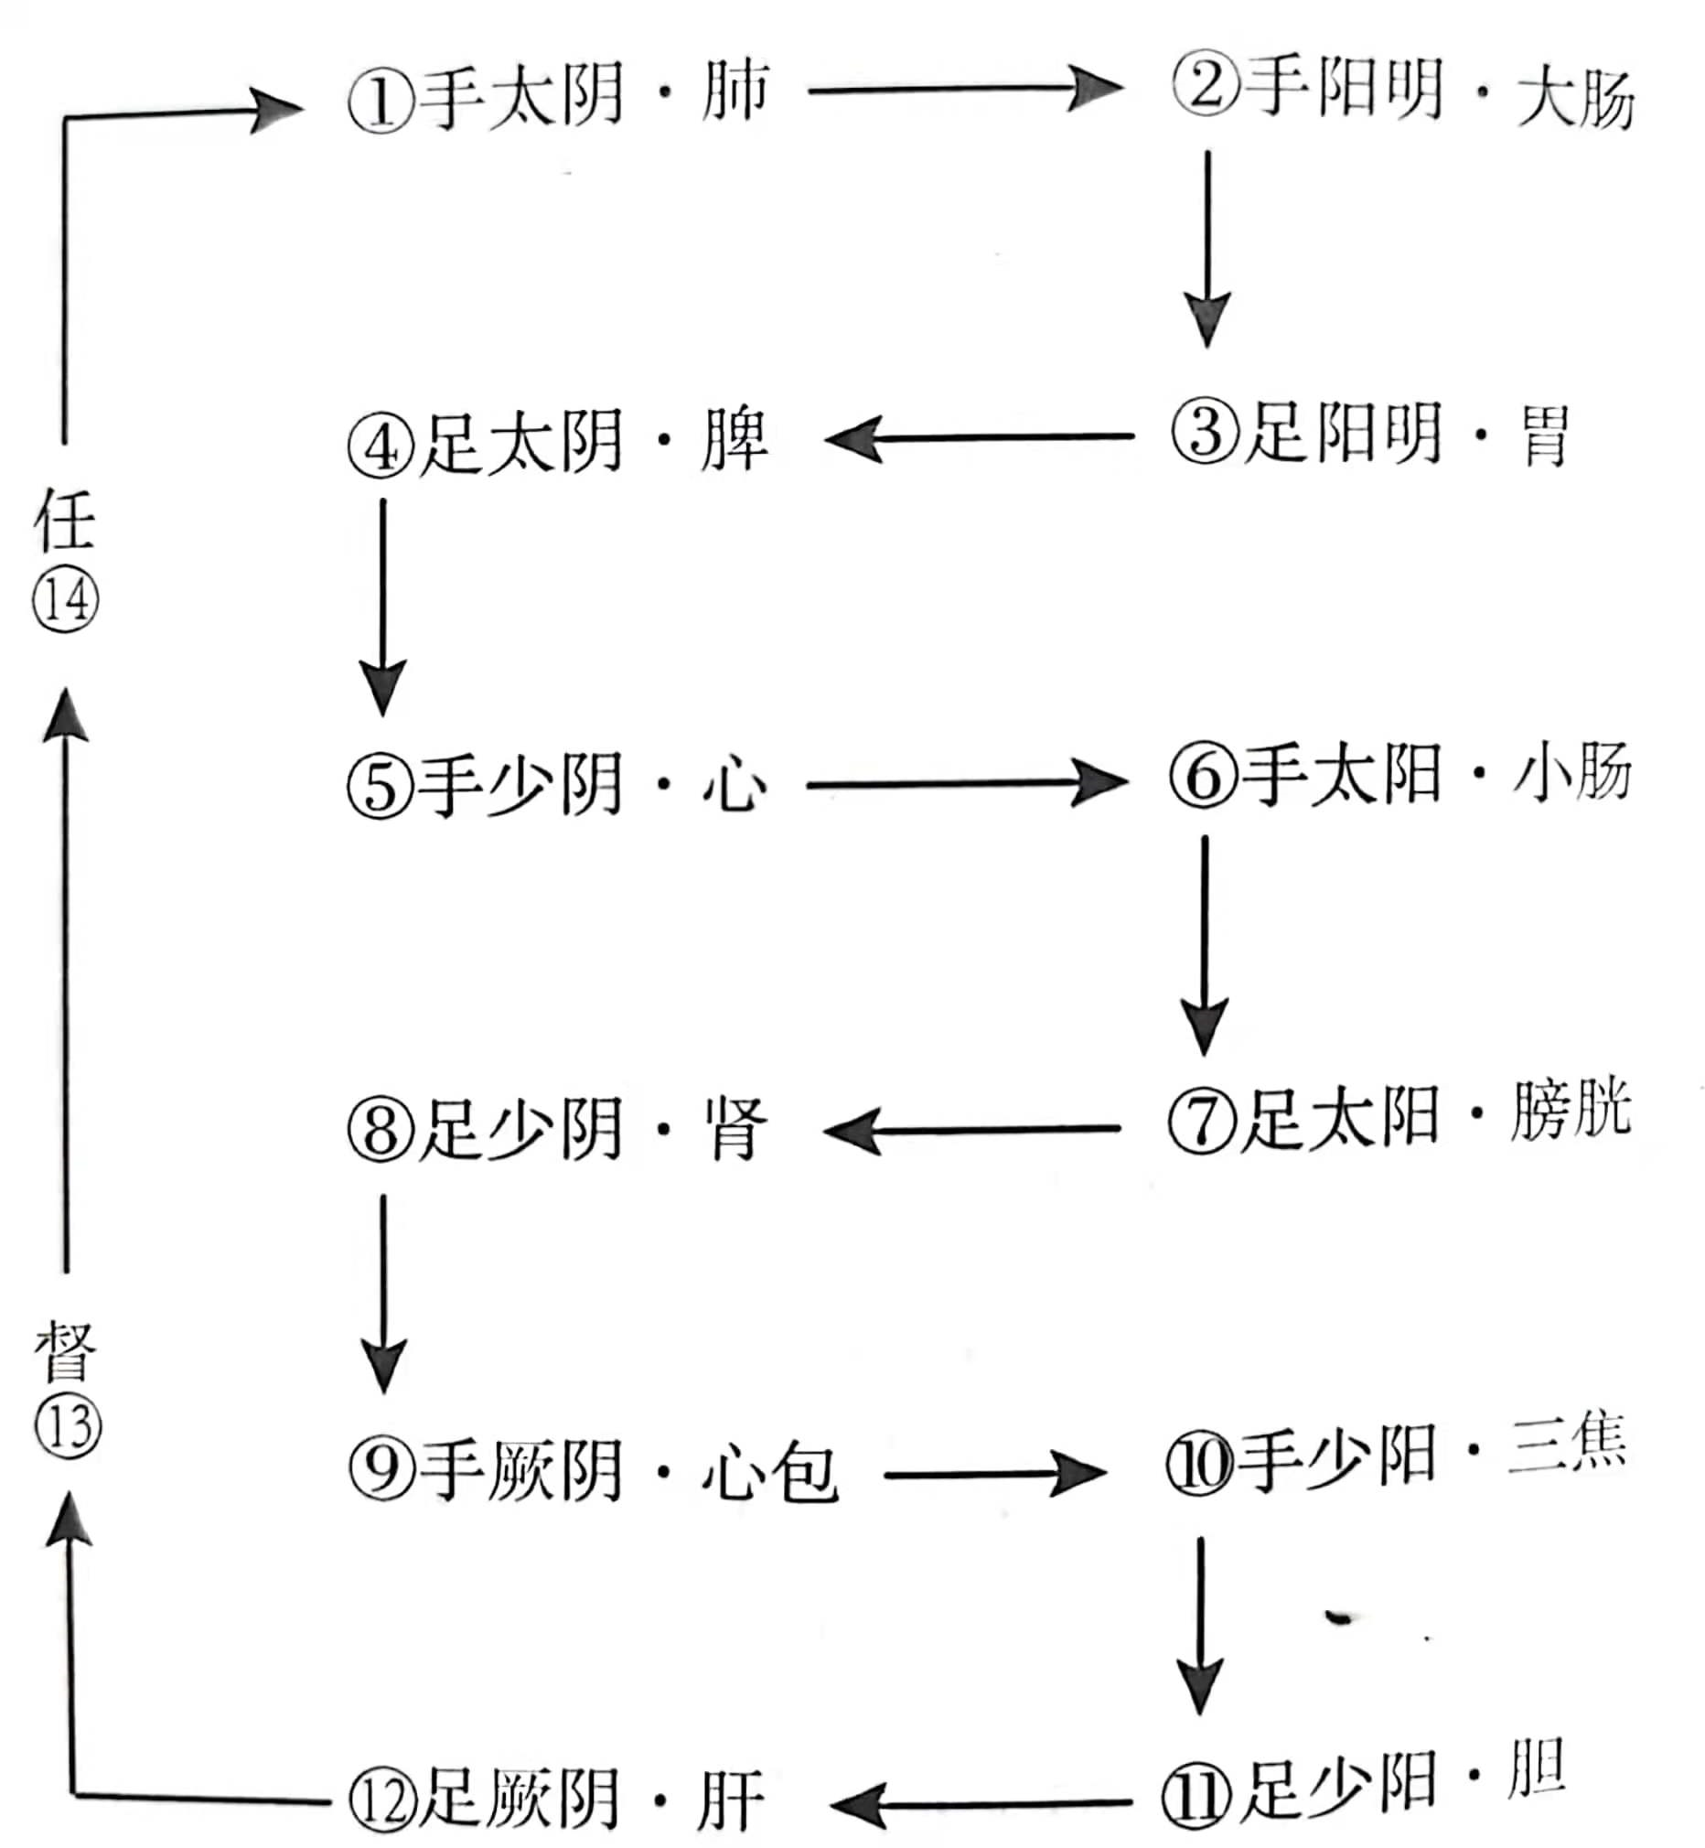
一、十二经脉
（四）十二经脉的走向和流注
2．流注 十二经脉的气血流
注从肺经开始逐经相传，至肝
经而终，再由肝经复传于肺经，
流注不已，从而构成了周而复
始、如环无端的循环传注系统。

Slide 19
一、十二经脉
（五）十二经脉的衔接
中焦→肺 大 胃 脾 心 小 胱 肾 包 三 胆 肝
∨
∨
∨
∨
∨
∨
食指
大趾
小指
小趾
无名指
大趾
1．阴经与阳经（表里经）在手足（指趾）部衔接 ∨ 
肺大 | 胃脾 | 心小 | 胱肾 | 包三 | 胆肝
食指 | 大趾 | 小指 | 小趾 | 无名指 | 大趾

Slide 20
一、十二经脉
（五）十二经脉的衔接
鼻旁
内眦
外眦
∨
∨
∨
中焦→肺 大 胃 脾 心 小 胱 肾 包 三 胆 肝
2．阳经与阳经（同名阳经）在头面部衔接 ∧ 
阳明：鼻旁
太阳：目内眦
少阳：目外眦

Slide 21
一、十二经脉
（五）十二经脉的衔接
鼻旁
心中
内眦
胸中
外眦
∨
∧
∨
∧
∨
中焦→肺 大 胃 脾 心 小 胱 肾 包 三 胆 肝
∨
∨
∨
∨
∨
∨
食指
大趾
小指
小趾
无名指
大趾
肺中
1．阴经与阳经（表里经）在手足（指趾）部衔接 ∨ 
2．阳经与阳经（同名阳经）在头面部衔接 ∧ 
3．阴经与阴经（手足三阴经）在胸部衔接 ∧ 
脾心：心中 肾包：胸中 肝肺：肺中

Slide 22
二、奇经八脉
督脉 Du
任脉 Ren
冲脉 Chong
带脉 Dai
阳蹻脉 Yangqiao
阴蹻脉 Yinqiao
阳维脉 Yangwei
阴维脉 Yinwei
奇经八脉是指十二经脉之外别道奇行”的八条经脉。“奇”是奇异的意思，指这八条经脉的分布和作用有异于十二正经。

Slide 23
二、奇经八脉
奇经八脉的分布部位与十二经脉纵横交互，八脉中的督脉、任脉、冲脉皆起于胞中，同出于会阴，“别道奇行”，称为“一源三歧”。
督脉行于背正中线；
任脉行于前正中线；
冲脉行于腹部于足少阴经相并；
带脉横行于腰部；
阳蹻脉行于下肢外侧及肩、头部；
阴蹻脉行于下肢内侧及眼；
阳维脉行于下肢外侧、肩和头项；
阴维脉行于下肢内侧、腹和颈部。

Slide 24
三、十二经别
1.概念
是十二正经别行深入体腔的支脉，即“ 别行之正经也 ”
2.分布特点
离：指十二经别在四肢部从十二经脉别离正经
入：指进入胸腹腔
出：指在头颈部浅出
合：指经别与经脉在头面部相合
阳经经别合入原经脉，阴经经别与相表里的阳经经脉相合，手足三阴三阳组成六对，称 “ 六合 ”。

Slide 25
三、十二经别
2．作用
（1）加强了表里经脉之间及经脉与脏腑之间的联系
（2）扩大了经脉的循行联系和经穴的主治范围
（3）加强了经脉与心和头面部的联系

Slide 26
四、十五络脉
1.概念
十二经脉在四肢部各分出一络，再加躯干前的任脉络、躯干后的督脉络及躯干侧的脾之大络，共十五条，称“十五络脉 ”。
2.分布特点
十二络脉在四肢部从相应络穴分出，走向表里经；躯干部三络分布于身前、身后和身侧。
3.作用
（1）沟通表里；（2）渗灌气血；（3）补充经脉循行的不足

Slide 27
经别与络脉异同
深部，主内，主要在胸、腹腔和头部
无所属穴位，
也无所主病症
起沟通脏腑和表
里相合的作用
经
别
加强表
里两经
联系
经脉的
支脉
络
脉
浅部，主外，主要在四肢和躯干前、后、侧部
各有一络穴，
并有所主病症
起沟通表里和渗
灌气血的作用

Slide 28
五、十二经筋
1.概念
是指与十二经脉相应的筋肉部分。
2.分布特点
与十二经脉的外行路线基本一致，均起于四肢末端，结聚于关节和骨骼，行于体表，不入内脏，有的入胸腹腔，但不连属脏腑。手足三阳之筋均达头目，手三阴之筋均达胸膈，足三阴之筋均达阴部。
3.作用
约束骨骼，活动关节，维持人体正常的运动功能。

Slide 29
六、十二皮部
1.概念
是指与十二经脉相应的皮肤部分，属十二经脉及其络脉的散布部位。
2.分布特点
十二皮部的分布部位与相应经脉的体表皮肤基本相同。
3.作用
（1）抗御外邪，保卫机体（2）反映病候，协助诊断
皮 络 经 脏腑

Slide 30
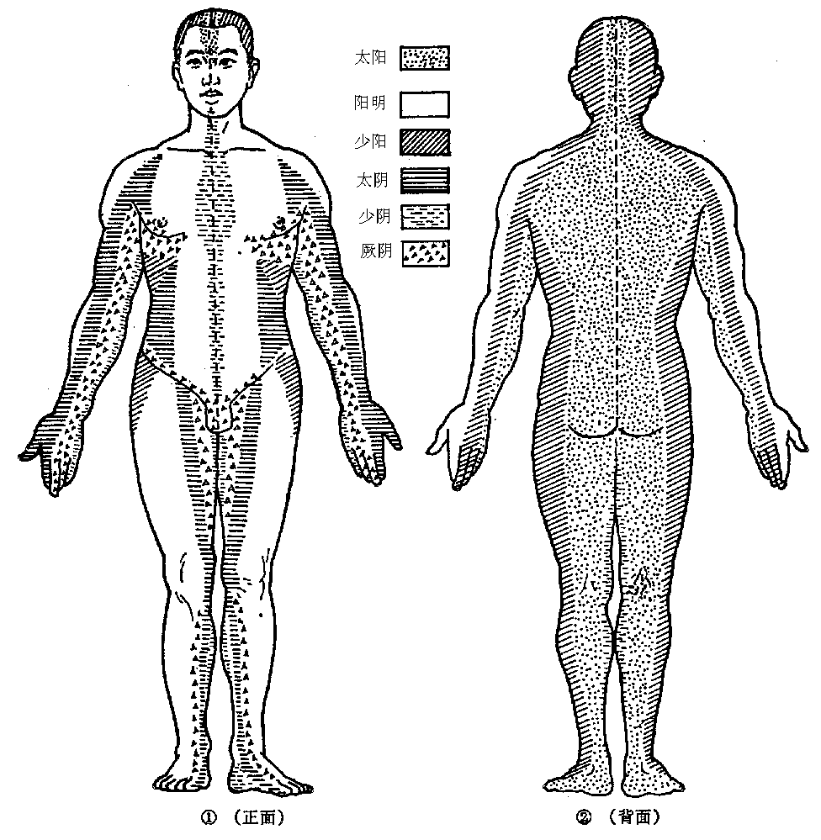
六、十二皮部
3.六经皮部名称
六 经 | 太阳 | 阳明 | 少阳 | 太阴 | 少阴 | 厥阴
皮部名 | 关枢 | 害蜚 | 枢持 | 关蛰 | 枢儒 | 害肩

Slide 31
模块1 经络概述
单元2 经络的作用及临床应用

Slide 32
一、经络的作用
（一）沟通内外，网络全身
（二）运行气血，协调阴阳
（三）抗御病邪，反映症候
（四）传导感应，调整虚实

Slide 33
二、经络理论的临床应用
诊断
经络诊法
分经辩证
治疗
循经取穴
药物归经

